Slide 1
history，网页端的方向盘

Slide 2
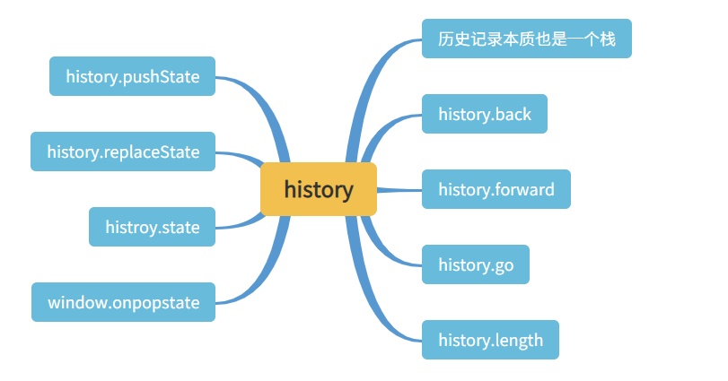
本节容内容

Slide 3
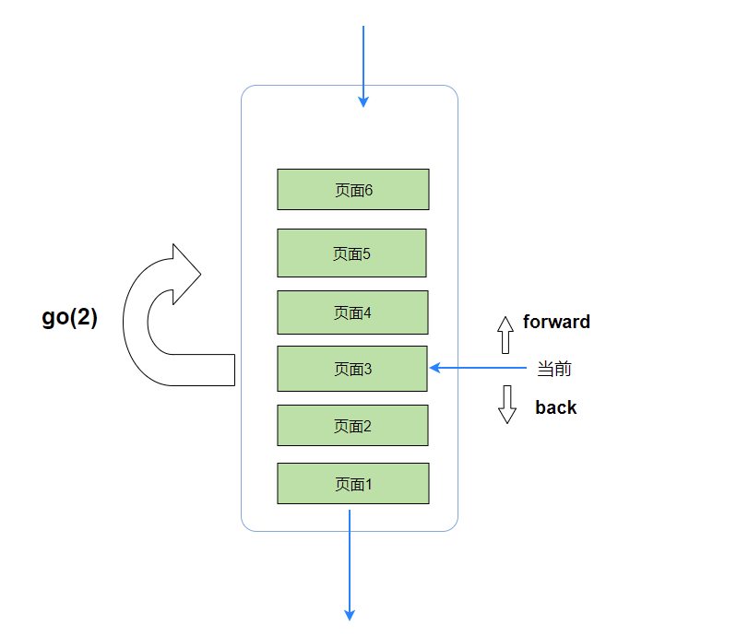
历史记录本质也是一个栈

Slide 4
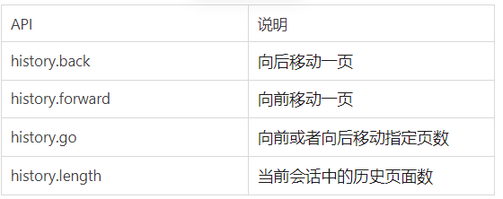
老四样

Slide 5
back & forward & length
back: 会话历史记录中向后移动一页。如果没有上一页，则此方法调用不执行任何操作
forward：在会话历史中向前移动一页。如果没有下一页，则此方法调用不执行任何操作。
length： 返回当前会话中的历史页面数，包含当前页面在内。对于新开一个tab加载的页面当前属性返回值1。

Slide 6
go
定义： 在会话历史中向前或者向后移动指定页数。
负值表示向后移动，正值表示向前移动。如果未向该函数传参或等于0，则该函数与调用location.reload()具有相同的效果。
如果需要移动的页面数，大于可以移动的页面数，不进行任何移动。

Slide 7
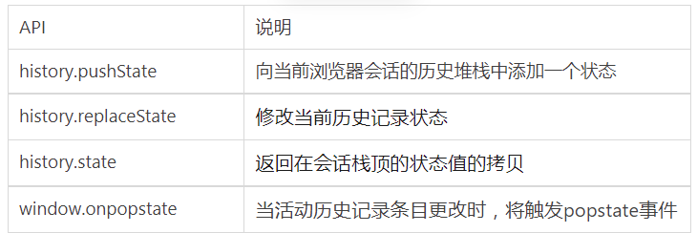
新四样

Slide 8
history.pushState
语法： history.pushState(state, title[, url])
其会增加历史访问记录（即使url为空）， 但不会改变页面的内容
新的URL跟当前的URL必须是同源

Slide 9
history.replaceState
语法： history.replaceState(stateObj, title, [url])
是替换浏览记录栈顶部的记录，不会增加栈的深度
新的URL跟当前的URL必须是同源

Slide 10

window.onpopstate
当活动历史记录条目更改时，将触发popstate事件。
调用history.pushState()或者history.replaceState()不会触发popstate事件
popstate事件只会在浏览器某些行为下触发, 比如点击后退、前进按钮(或者在JavaScript中调用history.back()、history.forward()、history.go()方法)
a 标签的锚点也会触发该事件

Slide 11
刷新的问题
history.pushState方案，刷新的时候需要服务端的配合
方案：就是不管你访问路由的是啥，我都返回同一份index.html。

